Slide 1
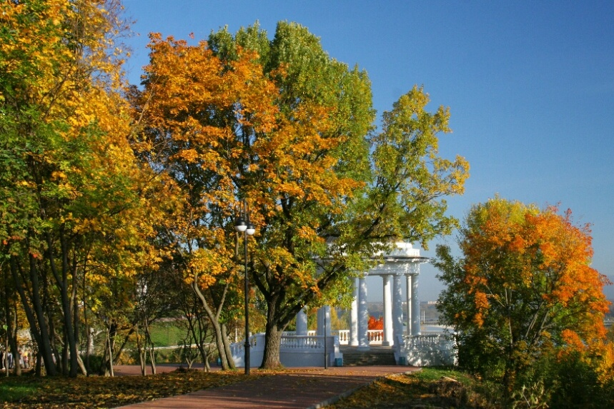
Parks and gardens of our town презентация к уроку английского языка в 6 классе
Автор: Поздеева
Екатерина Владимировна,
учитель английского языка
МБОУ ХТЛ г. Кирова

Slide 2
Цели урока
Активизировать лексический и грамматический материал по темам «Выходной день в парке», «Развлечения»;
Совершенствовать монологические и диалогические навыки по теме урока;
Воспитывать чувство патриотизма и любви к родному городу.

Slide 3
Let’s read the key words of our lesson Match the words and the translation
Богат
To be rich in
To be full of
To be famous for
To be beautiful with
To be proud of
To go among
Известен
Гулять среди
Наслаждаться
Быть прекрасным
Полон чего-либо

Slide 4
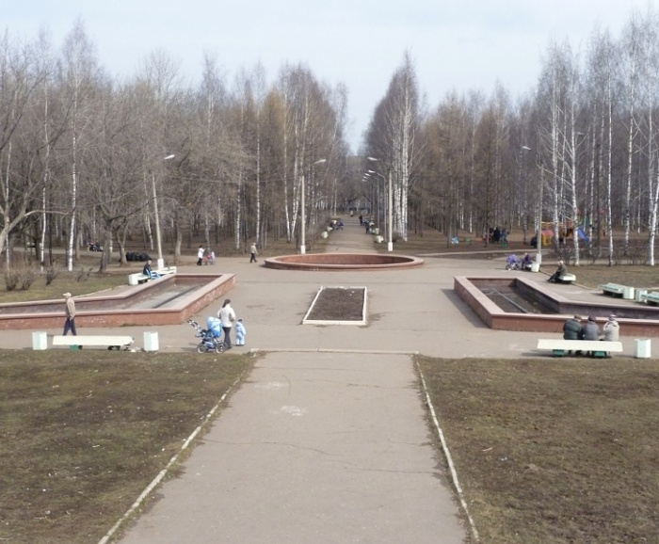
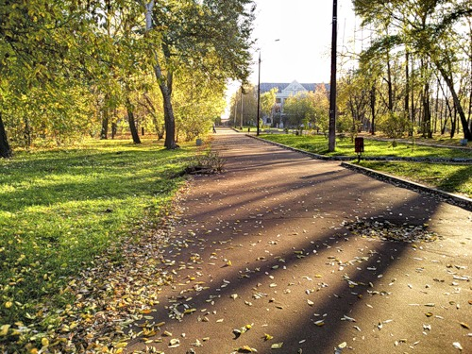
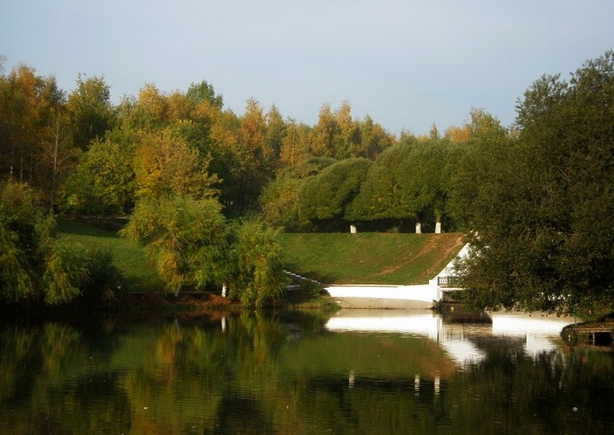
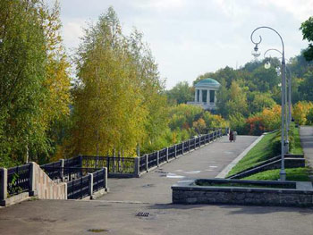
Kirov is rich in parks and gardens. What are they?

Slide 5
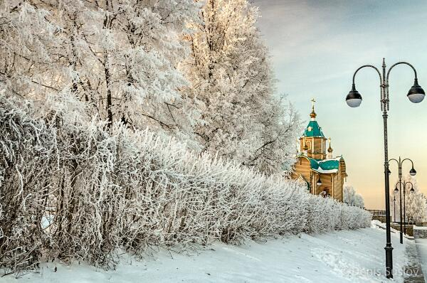
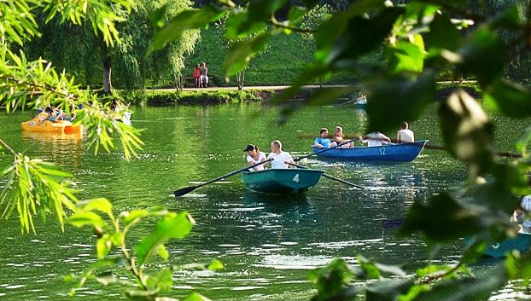
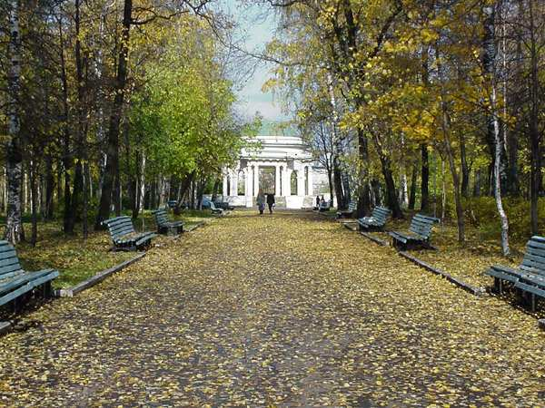
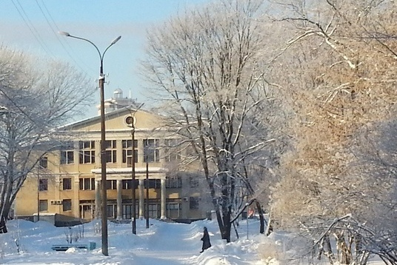
Do you know our parks?
Victory park
The Gorky park
Green’s embankment
Yu. Gagarin
refreshment park
Alexander’s garden

Slide 6
Read the text. Fill in the gaps. Use the words from the box.
Trees, flower-beds, monuments, ducks, boating, river
Our parks are full of __________________.
You can feed ____________ in the Gorky park.
You may go ____________________ in sunny weather.
The parks are beautiful with ______________.
Parks in our town are famous for their ______________.
trees
ducks
boating
flower-beds
monuments

Slide 7
What can you do in the parks? Start with “I can…”
Go boating
Roller-skate
Ride a horse
Shoot at the shooting range – стрелять в тире
Eat pop-corn
Eat candy floss – кушать сахарную вату
Go on rides
Enjoy flower-beds and trees
Feed pigeons and ducks

Slide 8
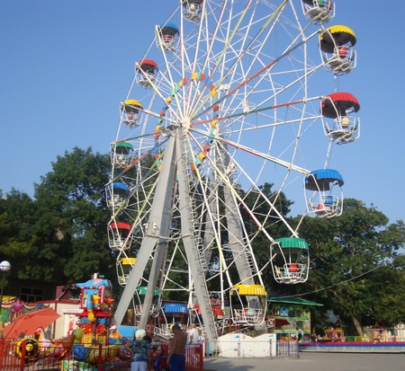
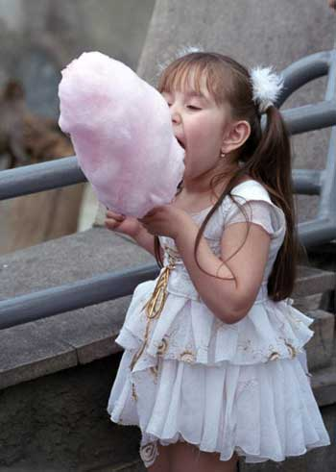
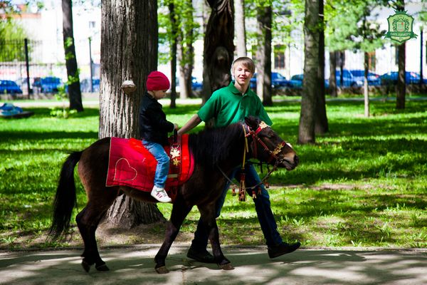
What can we do in our parks?

Slide 9
What do you like doing in the parks?
Ask your partner. Use the model.
Do you like….. In the park?
Yes, I do. / No, I don’t.

Slide 10
What is your favorite park?
Ask your partner about his/her favorite park. Use the model.
What is your favorite park?
My favorite park is…
Why do you like to visit this park?
I can… there.

Slide 11
Tell about your favorite park. Use the plan
My favorite park is…
It is …
It is famous for …
It is beautiful with …
There is … in the park.
There are…
I usually go to the park with …
We can … there.
Most of all I like…

Slide 12
Использованные ресурсы
Биболетова М. З., Добрынина Н. В., Трубанева Н. Н. Английский с удовольствием: Учебник для 5-6 кл. общеобразовательных школ. – Обнинск: Титул, 2007. – 208с.
Биболетова М. З., Добрынина Н. В., Трубанева Н. Н. Английский с удовольствием: Книга для учителя. – Обнинск: Титул, 2008. – 64с.
http://www.razvlekis-kirov.ru/catalog/parki_ploshchadi/
Фотографии из личного архива автора

